Slide 1
Vaccini di nuova o “seconda generazione”
Questi vaccini sono preparati con l’impiego di proteine “carrier” o con tecniche di ingegneria genetica e del DNA ricombinate, e comprendono :
anatossine modificate geneticamente
vaccini coniugati,
vaccini peptidici,
vaccini a subunità,
vaccini a DNA,
vaccini con vettori vivi ricombinanti (batterici o virali).
reverse vaccinology

Slide 2
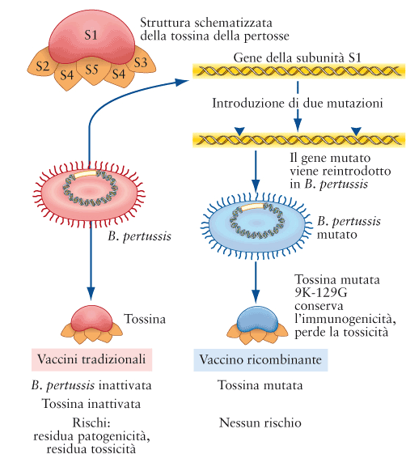
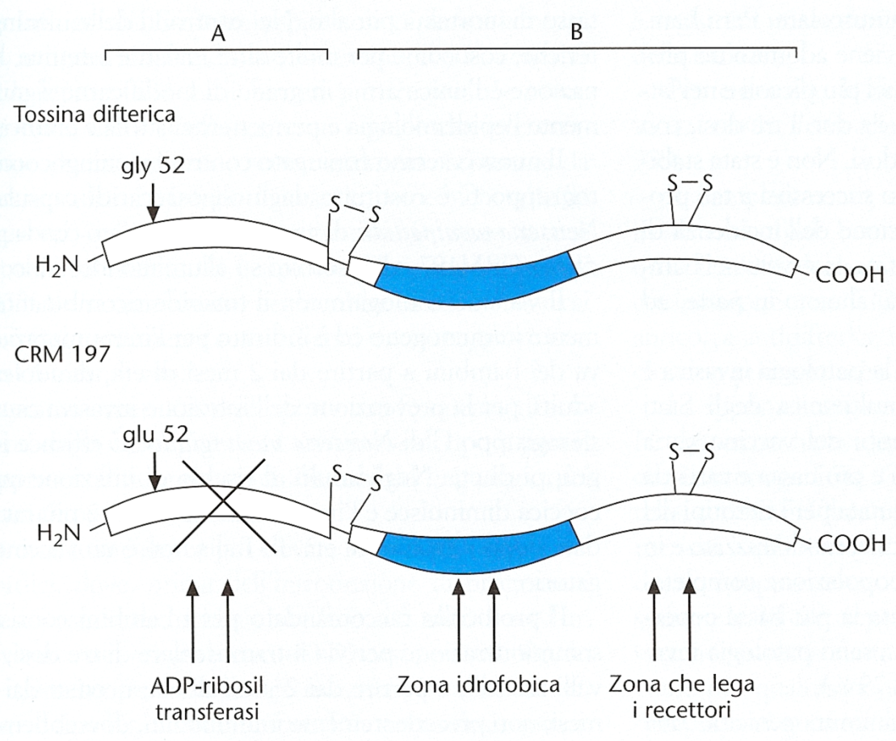
Produzione del vaccino (A) della pertosse e (B) della difterite mediante ingegneria genetica
A
B
Vaccini tradizionali costituiti da: (1) batteri inattivati (vaccini cellulari) o (2) tossina inattivata chimicamente (vaccini acellulari). (B) Vaccini acellulari ricombinanti modificati attraverso tecniche di ingegneria genetica. Nel gene che codifica per la tossina della pertosse vengono introdotte, mediante mutagenesi sito-diretta, due sostituzioni aminoacidiche (Arg9→Lys e Glu129→Gly) nel sito attivo (catalitico) dell’enzima che rendono atossica la tossina e il gene viene reintrodotto nel batterio
La tossina difterica è un polipeptide di 535 aa ed è costituita da due sub-unità (A e B) dove la sub-unità A è la componente tossica. La tossina viene mutata sostituendo la glicina in posizione 52 con l’acido glutammico, perdendo la sua tossicità, ed il gene viene reinserito nel batterio. La tossina ricombinante viene chiamata CRM197 (Cross Reacting Material)

Slide 3
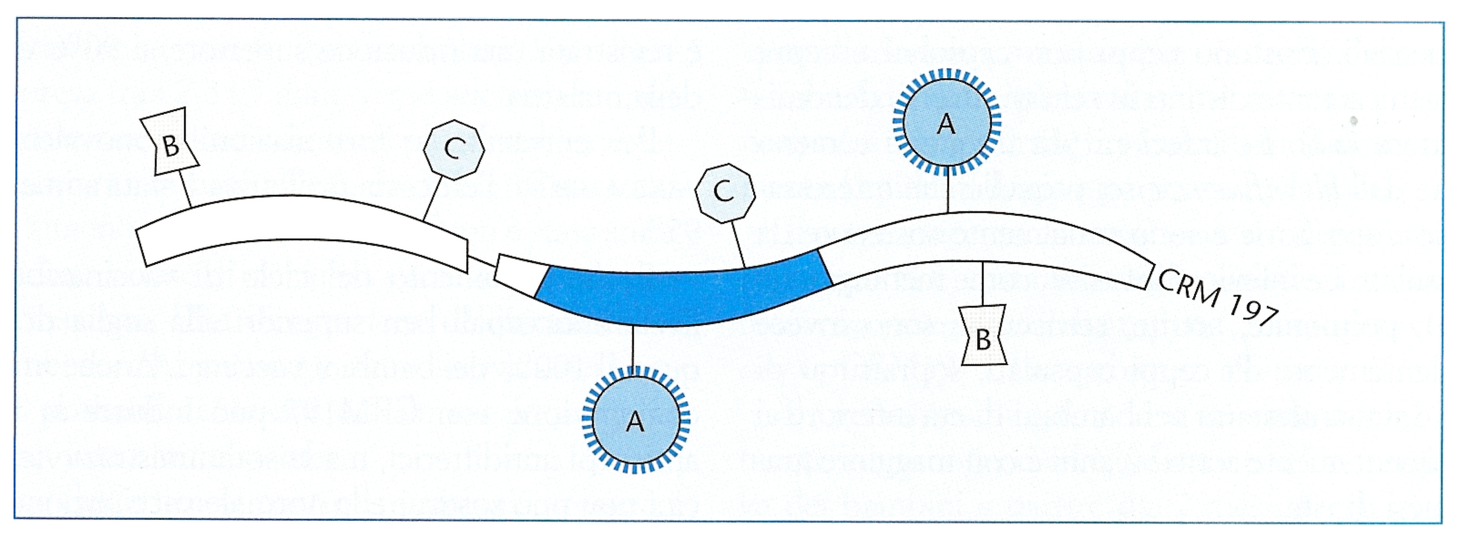
Vaccini coniugati formati da polisaccaridi
Vaccini come quelli da Streptococcus pneumoniae (pneumococco), Neisseria meningitidis (meningococco-sierogruppi A, C, W e Y) o Haemophilus influenzae, agenti eziologici della meningite batterica sono basati su antigeni polisaccaridici della capsula coniugati con una proteina “carrier” (vaccini coniugati) . Questi antigeni non sono immunogeni e devono essere associati ad una molecola carrier che in questo caso è costituita dall’anatossina difterica (CRM197) oppure dall’anatossina tetanica. La funzione della proteina “carrier” è quella di fornire epitopi T, in modo che la risposta immunitaria al coniugato non sia timo-indipendente. I vantaggi dei vaccini coniugati sono: (1) stimolano una risposta efficace anche nei bambini sotto i due anni, (2) inducono memoria immunologica e (3) portano alla produzione di IgG sieriche ad alta affinità per gli antigeni polisaccaridici.

Slide 4
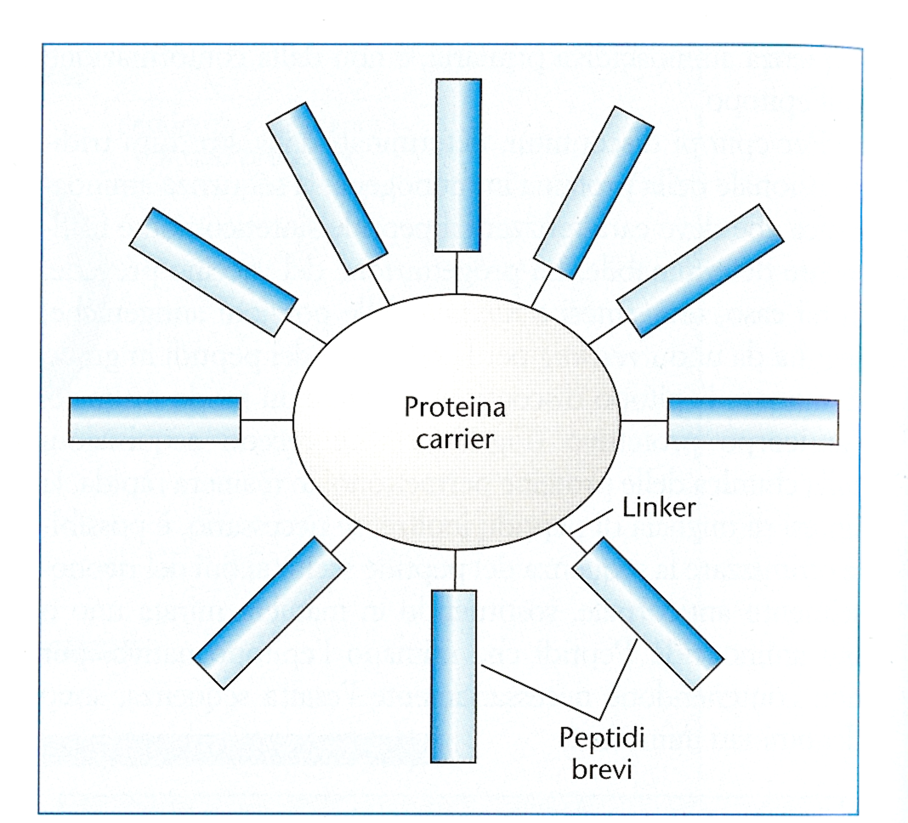
Vaccini peptidici o sintetici
Se si è in grado di identificare nella struttura completa di una proteina gli epitopi o determinanti antigenici di interesse immunologico si può riprodurre la sequenza tramite sintesi chimica e realizzare un peptide di sintesi identico a quello del virus. Questi peptidi per essere immunogeni devono comunque essere coniugati con una molecola carrier

Slide 5
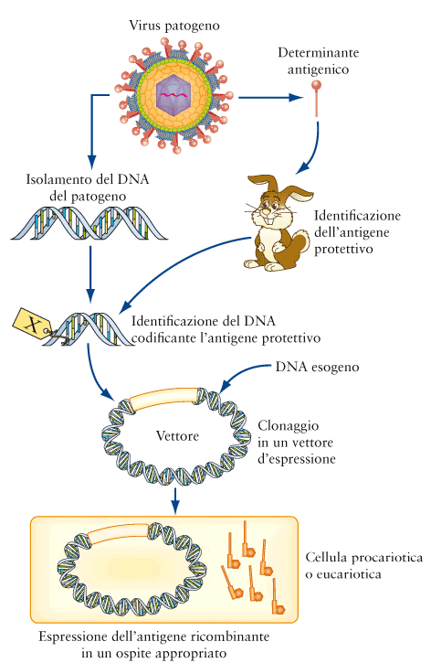
Vaccini a subunità
Prodotti utilizzando le tecniche del DNA ricombinante
La tecnica del DNA ricombinante permette di ingegnerizzare il plasmide o il genoma di un microrganismo (vettore d’espressione) che risulta in grado di esprimere, in vitro, la proteina d’interesse. Questa tecnica permette di produrre grandi quantità di un’unica proteina (subunità) o di diverse proteine di un agente infettivo, che possono essere utilizzate come vaccini a subunità.
Le fasi di questa metodologia sono le seguenti: una volta identificata la proteina/e di interesse immunologico di un determinato patogeno e la sua sequenza, è possibile isolare il gene che codifica la suddetta proteina ed inserirlo in un plasmide (plasmide ricombinante), il quale agisce da molecola di trasferimento per l’inserimento in un vettore di espressione (il tipo di plasmide utilizzato dipenderà dal tipo di vettore). I vettori di espressione maggiormente utilizzati sono i batteri, principalmente E. coli, i lieviti (Saccaromices cerevisiae) e soprattutto i baculovirus. I batteri presentano problemi nel glicosilare correttamente i polipeptidi prodotti, per questo motivo, le proteine ottenute, presentano una minore capacità immunogenica, mentre lieviti e baculovirus possono glicosilare correttamente le glicoproteine. .
.

Slide 6
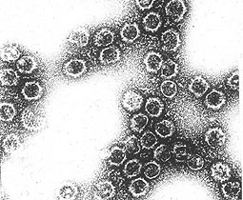
Sistema d’espressione di baculovirus
Ultimamente, nella produzione di vaccini a subunità, si sta utilizzando molto il baculovirus, grazie alla sua enorme capacità di espressione. Il baculovirus è un virus degli insetti (es. baco da seta) che si può replicare in linee cellulari stabili di insetto. Un promotore virale regola il gene della poliedrina che codifica approssimativamente il 60% delle proteine totali del baculovirus e può essere sostituito da geni estranei. Tramite questo sistema sono state prodotte ed espresse nelle cellule di insetto proteine provenienti da diversi virus, fra i quali i papillomavirus. Inoltre è stato possibile far esprimere proteine in forma simile ai virioni ("Virus like particles VLP" o particelle che sembrano virus) creando un prodotto ad alta capacità immunogenica.
VLP di papillomavirus

Slide 7
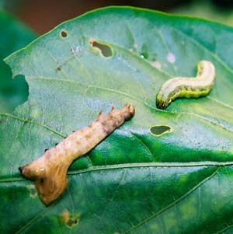
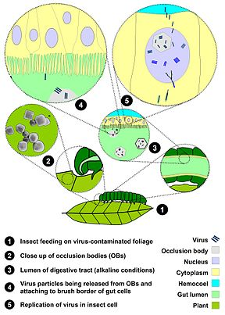
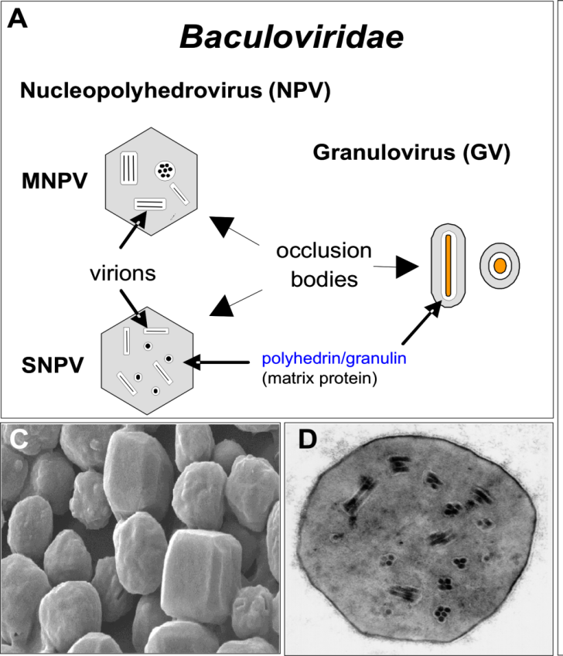
Ciclo di replicazione
I baculovirus sono virus a DNA, con pericapside, che infettano gli insetti. I virioni si trovano racchiusi in una struttura proteica chiamata poliedrina. Il ciclo di replicazione inizia quando (1) l’insetto si nutre di foglie contaminate con i virioni occlusi in poliedrina. (2) La poliedrina viene digerita nello stomaco dell’insetto liberando i virioni che entrano nella cellula per endocitosi. (3) Il virus si replica nel nucleo con la formazione di nuovi virioni racchiusi in un involucro di poliedrina.(4) I granuli di poliedrina, contenenti il virus, vengono rilasciati dall’insetto sulle foglie delle piante.

Slide 8
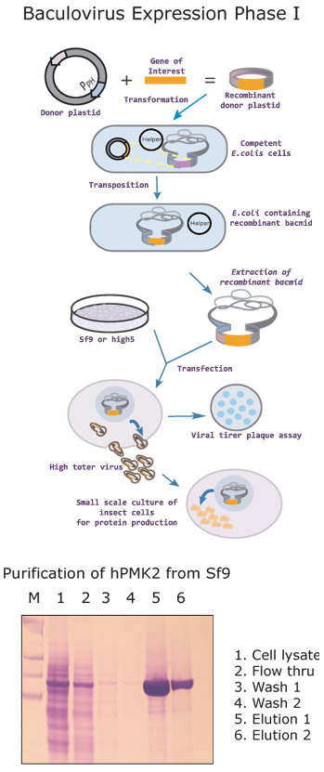
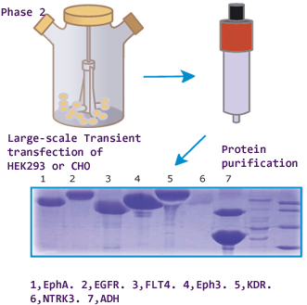
+ DNA
baculovirus
1
Il gene d’interesse, racchiuso da sequenze complementari al
genoma di baculovirus, viene clonato in un plasmide batterico
sotto il controllo del promotore della poliedrina, e si ottiene
un plasmide ricombinante.
Il plasmide ricombinante e il DNA linearizzato di baculovirus,
che contengono alcune sequenze complementari ,vengono
introdotti (transfettati) in cellule di E.coli. Il gene d’interesse si
ricombina con il genoma del baculovirus (bacmide)
Il bacmide ricombinante viene utilizzato per transfettare cellule
d’insetto (SF9)
Inizia il ciclo di replicazione virale con formazione di particelle
virali e di inclusioni citoplasmatiche formate dalla proteina
ricombinante d’interesse.
5. La proteina ricombinante viene identificata e purificata per
cromatografia di affinità.
2
2
3
4
5

Slide 9
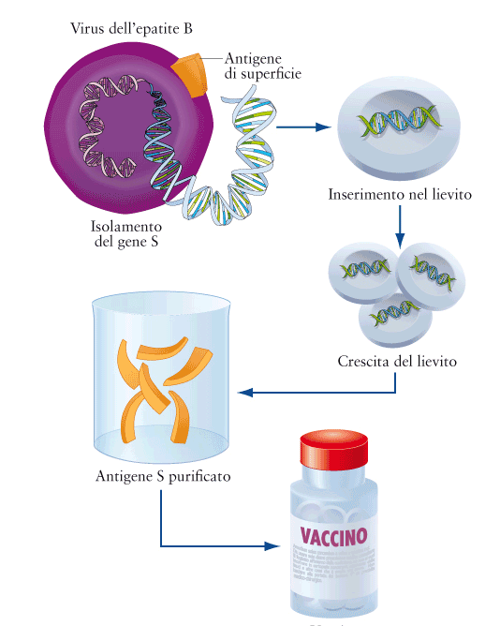
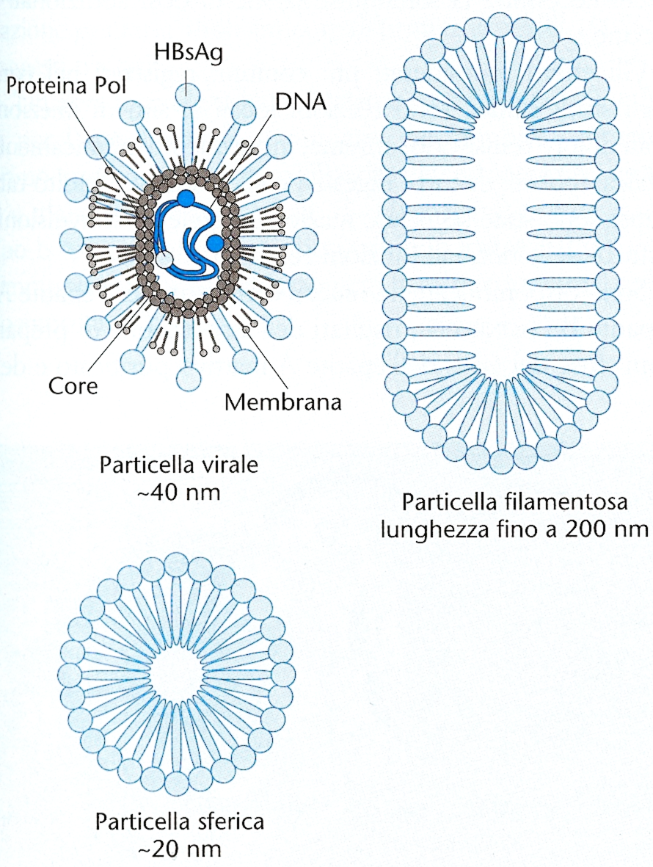
Vaccino a subunità per l’epatite B

Slide 10
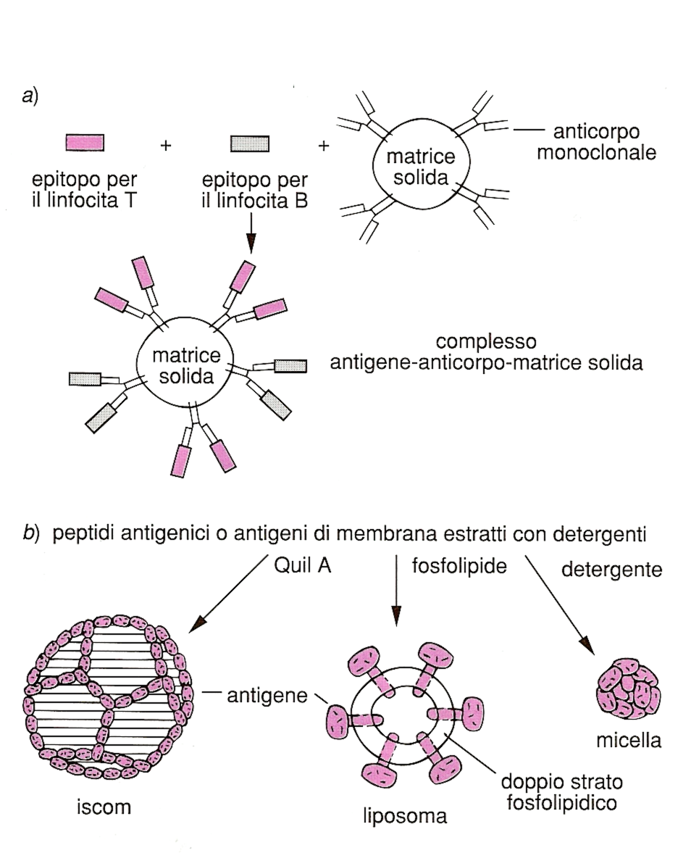
Adiuvanti per il potenziamento dei vaccini costituiti da peptidi o sub-unità
Data la scarsa immunogenicità dei vaccini a peptidi e la scarsa efficacia dei vaccini a sub-unità di indurre una risposta cellulo-mediata si sono sviluppate nuove tecnologie, come: (a) complessi antigene –anticorpo su matrice solida che espongono epitopi sia per linfociti T che per linfociti B, (b) l’impiego di vescicole lipidiche (liposomi) o di immunostimolanti (immunostimulating complex-iscom). I liposomi sono delle vescicole, con una struttura che imita quella delle membrane cellulari, che possono incorporare sub-unità proteiche e veicolarle direttamente alle cellule del sistema immunitario. Gli iscom vengono preparati mescolando un glicoside, Quil A-saponina, derivato dalla corteccia di una pianta (Quillaja saponaria Molina), con lipidi e glicoproteine derivati da pericapsidi virali.

Slide 11
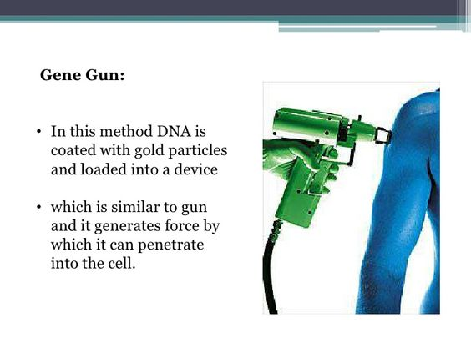
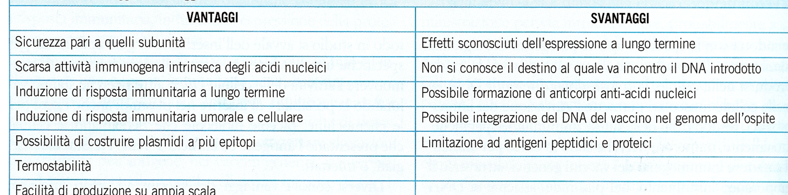
Vaccini genetici o a DNA nudo
Nei vaccini genetici il gene d’interesse (batterico o virale) viene (a) introdotto (clonato) in un plasmide batterico, (b) il plasmide ricombinante viene amplificato in cellule procariotiche (es. Escherichia coli) e (c) il DNA ricombinante viene purificato in apposite colonne cromatografiche di affinità. Il DNA ricombinante viene utilizzato come vaccino somministrandolo (a) per via intramuscolare, (b) per via intradermica associato a microscopiche particelle inerti (oro colloidale), che vengono inviate ad elevata velocità all’interno della superficie cutanea mediante l’utilizzo di specifici strumenti (gene gun). Queste particelle sono in grado di attraversare la membrana citoplasmatica e quella nucleare rilasciando il DNA nel nucleo delle cellule del tessuto bersaglio, o, (c) per via intradermica associato a liposomi. L’inoculazione dei plasmidi ricombinanti in esperimenti preclinici (animali da laboratorio) e clinici (piccoli gruppi di individui volontari) ha dimostrato la capacità delle cellule ospiti di esprimere il gene esogeno e di evocare sia la produzione di anticorpi (immunità umorale) che di cellule citotossiche (immunità cellulo-mediata). Attualmente, numerose ricerche sono in corso per aumentare il carattere immunogeno dei vaccini genetici attraverso il contemporaneo inserimento, nel plasmide, assieme al gene d’interesse anche di geni codificanti per specifiche citochine e/o chemochine.

Slide 12
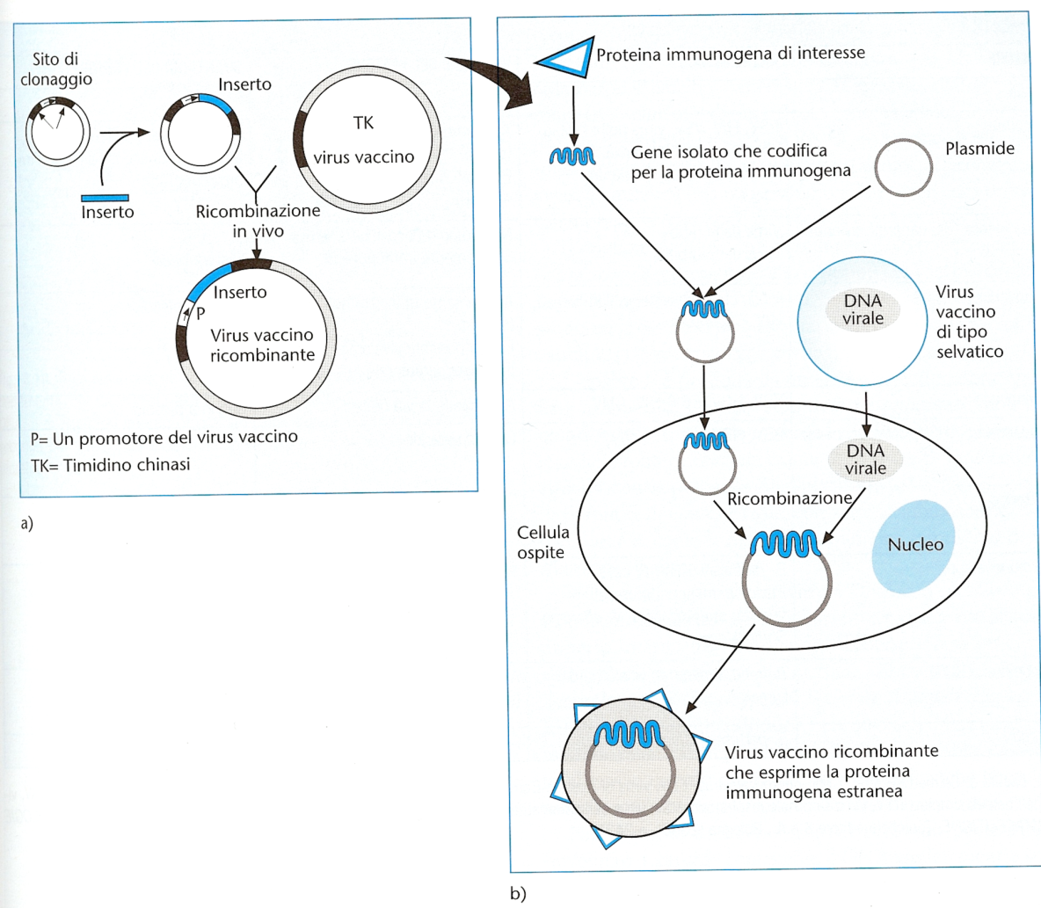

Vaccini vivi ricombinanti o vettori vaccinici
Vaccini vivi ricombinanti possono essere ottenuti a partire da microrganismi (virus o batteri) non patogeni, o resi tali mediante le tecniche del DNA ricombinante. Nel genoma del vettore microbico si introducono i geni di altri patogeni (geni esogeni o eterologhi) che esprimono antigeni con caratteristiche e modalità simili a quelle dell’infezione naturale e che pertanto stimolano risposte immunitarie sia di tipo umorale che cellulare. Uno dei vettori utilizzati è il Vaccinia virus (o virus vaccinico) che, oltre aver permesso di debellare il vaiolo, ha assunto nuova importanza nelle biotecnologie come vettore di geni eterologhi. Il Vaccinia virus appartiene alla famiglia dei poxvirus e possiede un genoma a DNA a doppia elica di 187 kbp. Il gene eterologo viene introdotto nel genoma virale mediante ricombinazione omologa nella cellula ospite per ottenere un vettore ricombinante, che viene utilizzato come vaccino. Vaccinia virus ingegnerizzati che esprimono antigeni di HIV, virus dell’epatite B e C, etc sono attualmente in fase sperimentale.
Costruzione di un vettore vaccinico. (a) Si inserisce, in un plasmide, il gene codificante per la proteina immunogena, a valle di un promotore (p) e all’interno di un gene non essenziale del virus (gene per la timidina-chinasi-TK). (b) Il plasmide contenente il gene esogeno ed il DNA del virus vengono utilizzati per trasformare una cellula ospite (cellule animali o umane), all’interno della quale avviene la ricombinazione del DNA plasmidico e virale con formazione di un virus ricombinante. L’omologia tra le sequenze tk del plasmide e quelle tk del virus vaccinico permette una ricombinazione omologa specifica. La proteina estranea sarà espressa dal virus ricombinante che viene prodotto dalla cellula trasdotta.

Slide 13
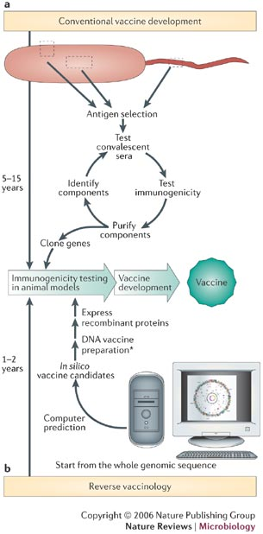
REVERSE VACCINOLOGY
La reverse vaccinology è così denominata, perché non parte dal microrganismo patogeno, come nella vaccinologia tradizionale, ma dal suo genoma.
La tecnica consiste: (1) nell’analisi computerizzata, utilizzando particolari algoritmi, del genoma del batterio per la identificazione fra le centinaia (o migliaia) di sequenze (open reading frame o ORF) in grado di codificare proteine (meglio con caratteri di «fattori di patogenicità») che presentino elementi strutturali tipici delle proteine di superficie o secrete, cioè particolarmente riconoscibili dal sistema immunitario. (2) Le ORF così selezionate (e che, in genere si riducono a poche decine) vengono quindi clonate ed espresse in idonei microrganismi (es. Escherichia coli). (3) Le proteine prodotte vengono purificate ed utilizzate per immunizzare animali da laboratorio. (4) I sieri immuni così ottenuti vengono poi saggiati in vitro studiandone il potere battericida nei confronti del batterio patogeno e (5) in vivo studiandone la capacità di proteggere animali di laboratorio, inoculati con dosi letali del batterio patogeno nei cui confronti si desidera mettere a punto il vaccino. Alla fine, quelle proteine (che di norma si riducono a 3 o 4) che mostrano la capacità di stimolare la produzione di anticorpi «protettivi» costituiscono il materiale per l’allestimento del vaccino. Rispetto allo sviluppo dei vaccini convenzionali che richiede circa 10 anni, con la reverse vaccinology si può impiegare all’incirca un terzo del tempo per identificare ed esprimere gli antigeni più validi per lo sviluppo del vaccino.
Questa tecnica ha permesso lo sviluppo del vaccino contro la meningite B e offre prospettive di prevenzione vaccinale anche per altri patogeni come: lo streptococco di gruppo B e di gruppo A, lo Streptococcus pneumoniae e lo Staphylococcus aureus resistente agli antibiotici.

Slide 14
Fasi di sperimentazione clinica di un vaccino
MeB
Dopo aver ottenuto un prodotto vaccinico ottimale, si è provveduto a sperimentarlo in una serie di trial in tre fasi.
Studio di fase I – 10-15 soggetti – volontari adulti sani
La prima allo scopo di determinare la sicurezza, gli effetti tossici, gli effetti metabolici e farmacologici in un ristretto numero di individui.
Studio di fase II – Alcune centinaia di soggetti
Eventuali effetti collaterali, i rischi associati e la immunogenicità.
Studio di fase III – Da alcune centinaia a migliaia di soggetti – Popolazione verso la quale è rivolto il vaccino
Nella fase III, su un numero di vaccinati molto ampio, si è indagato sul manifestarsi dell’effetto clinico desiderato, cioè la protezione, in relazione all’esposizione al rischio di acquisire l’infezione da MenB. Il vaccino, sottoposto a verifica nel quadro di una serie di studi clinici in popolazioni di bambini, che dopo vaccinazione risultavano protetti, è senz’altro efficace e non ha dato luogo a fenomeni di tossicità e gli effetti collaterali sono stati di scarso rilievo.

Slide 15
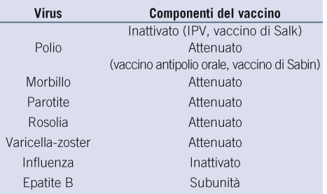
Principali vaccini antivirali
I vaccini costituiscono a tutt'oggi il principale strumento di lotta nei confronti delle malattie virali. L'efficacia della loro utilizzazione, nella prevenzione delle infezioni virali che, successivamente all'infezione acuta, inducono immunità di lunga durata, è stata considerevole ed ha portato alla quasi o totale eradicazione di alcune delle più importanti malattie infettive, come il vaiolo e la poliomielite. I numerosi vaccini virali sviluppati negli ultimi 50 anni sono basati sull'applicazione delle tecnologie di coltivazione di cellule e d’espressione in vitro di geni virali. Sono costituiti: da particelle virali attenuate (vaccino anti-poliomielitico orale, anti-morbillo-parotite-rosolia, anti-varicella, anti-adenovirus, anti-rotavirus); da particelle virali inattivate (vaccino anti-poliomielitico inattivato, anti-rabbia, anti-epatite A), da preparazioni di proteine virali o peptidi prodotti per espressione genica (vaccino anti-epatite B ricombinante e anti papillomavirus ricombinante). Questi vaccini sono andati ad aggiungersi a vaccini virali già globalmente utilizzati da più di cento anni (vaccino anti-vaioloso, anti-rabbia, anti-influenza).
Papillomavirus Subunità

Slide 16
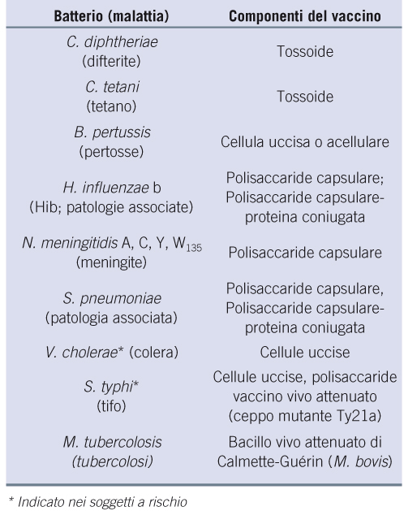
Principali vaccini
antibatterici
I progressi nella conoscenza dei meccanismi patogenetici di numerose malattie infettive d’origine batterica e del sistema immunitario negli ultimi dieci anni, nonché gli avanzamenti biotecnologici hanno reso possibile, accanto ai vaccini di “prima generazione”, lo sviluppo di nuovi vaccini ad elevata sicurezza ed efficacia. Esempi ne sono i vaccini anti-pertosse acellulari, i glicoconiugati anti-Haemophylus influenzae di tipo B, anti-meningococco di gruppo C ed anti-pneumococco. Quest’ultimo è un vaccino "coniugato" (legato cioè ad una proteina per aumentarne l'efficacia) eptavalente -protettivo nei confronti di 7 sottotipi, responsabili della quasi totalità dei casi di meningite e sepsi da pneumococco. È il vaccino più indicato nell'infanzia.
Per altri microrganismi batterici responsabili di patologie gravi ed ancora diffuse quali la tubercolosi, la meningite da meningococco di gruppo B*, la gastrite cronica e l'ulcera peptica dovuta a Helicobacter pylori, le infezioni invasive da Streptococcus pneumoniae di sierogruppi non compresi nell'attuale eptavalente, lo studio di idonei formulazioni vaccinali è ancora in corso.
*Esistono 12 gruppi di meningococchi, di cui 5 (A,B,C,Y,W135) responsabili della malattia meningococcica invasiva. In Italia il principale responsabile è il sierogruppo B. In Italia vengono accertati circa 200 casi all’anno, in particolare nei bambini di meno di un anno, con una mortalità del 10-15%. Il MenB è responsabile di circa il 61% dei casi. Un vaccino (2013-14) anti MenB è stato sviluppato con la tecnica della reverse vaccinology

Slide 17
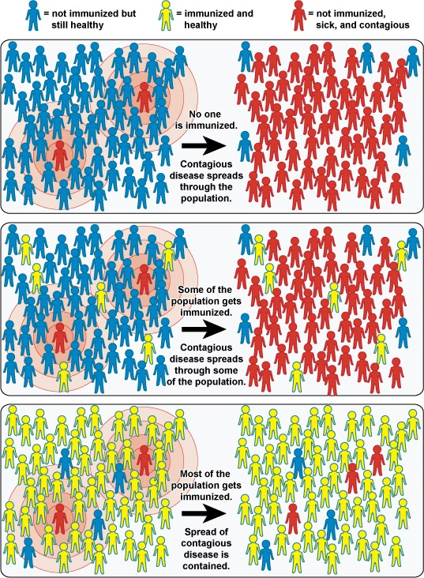
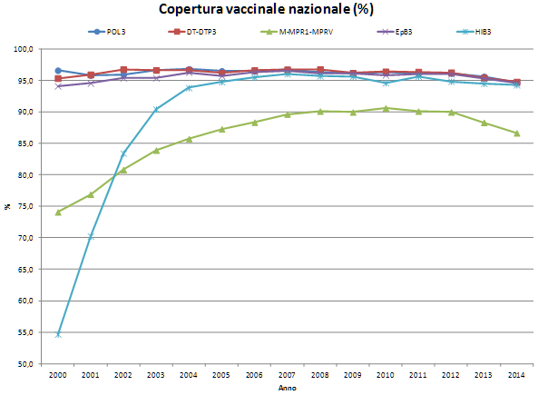
L'immunità di gregge
«herd immunity»
detta anche immunità di gruppo in medicina è una forma di protezione indiretta che si verifica quando la vaccinazione di una parte significativa di una popolazione finisce con il fornire una tutela anche agli individui che non hanno sviluppato direttamente.
Questa teoria è il fondamento per le campagne di vaccinazione di massa di tutto il mondo. Attualmente prevede che, affinchè una popolazione sia immune verso una malattia infettiva, ad esempio il morbillo, è necessario vaccinare almeno il 95% della popolazione stessa. In teoria quindi, con un tasso di vaccinazione del 95%, la malattia dovrebbe essere eradicata

Slide 18
Il Calendario vaccinale, incluso nel Piano Nazionale Prevenzione Vaccinale (PNPV) 2017-2019, è stato approvato in Conferenza Stato-Regioni con Intesa del 19 gennaio 2017. Il decreto vaccini ha successivamente reso obbligatorie per i minori di 16 anni dieci delle vaccinazioni e ne ha fortemente raccomandate quattro ad offerta attiva e gratuita. Ma nel PNPV 2017-2019 sono altresì indicate in offerta attiva e gratuita anche le vaccinazioni antipapilloma virus (HPV) negli undicenni e anti-meningococcica tetravalente ACWY nell’adolescenza, che ovviamente mantengono il loro importante ruolo all’interno di una cornice di offerta vaccinale che mira alla protezione della popolazione fino all’età avanzata, sia attraverso i richiami periodici sia mediante vaccinazioni raccomandate specificatamente per l’anziano.
Sono offerte gratuitamente e attivamente dal Servizio sanitario nazionale (SSN) le seguenti vaccinazioni:
Bambini da zero a 6 anni
Anti-difterica: ciclo di base 3 dosi nel primo anno di vita e richiamo a 6 anni (obbligatoria per i nati dal 2001)
Anti-poliomielite: ciclo di base 3 dosi nel primo anno di vita e richiamo a 6 anni (obbligatoria per i nati dal 2001)
Anti-tetanica: ciclo di base 3 dosi nel primo anno di vita e richiamo a 6 anni (obbligatoria per i nati dal 2001)
Anti-epatite virale B: 3 dosi nel primo anno di vita (obbligatoria per i nati dal 2001)
Anti-pertosse: ciclo di base 3 dosi nel primo anno di vita e richiamo a 6 anni (obbligatoria per i nati dal 2001)
Anti-Haemophilus influenzae tipo b: 3 dosi nel primo anno di vita (obbligatoria per i nati dal 2001)
Anti-varicella: 1° dose nel secondo anno di vita e 2° dose a 6 anni (obbligatoria per i nati dal 2017)
Anti-morbillo: 1° dose nel secondo anno di vita e 2° dose a 6 anni (obbligatoria per i nati dal 2001)
Anti-parotite: 1° dose nel secondo anno di vita e 2° dose a 6 anni (obbligatoria per i nati dal 2001)
Anti-rosolia: 1° dose nel secondo anno di vita e 2° dose a 6 anni (obbligatoria per i nati dal 2001)
Anti-meningococcica B: 3 o 4 dosi nel primo anno di vita, a seconda del mese di somministrazione della prima dose (fortemente raccomandata per i nati a partire dal 2017)
Anti-rotavirus: 2 o 3 dosi nel primo anno di vita, a seconda del tipo di vaccino (fortemente raccomandata per i nati a partire dal 2017)
Anti-pneumococcica: 3 dosi nel primo anno di vita (fortemente raccomandata per i nati a partire dal 2012)
Anti-meningococcica C: 1° dose nel secondo anno di vita (fortemente raccomandata per i nati a partire dal 2012)
Adolescenti
Anti-difterica: richiamo (obbligatoria per i nati dal 2001)
Anti-poliomielite: richiamo (obbligatoria per i nati dal 2001)
Anti-tetanica: richiamo (obbligatoria per i nati dal 2001)
Anti-pertosse: richiamo (obbligatoria per i nati dal 2001)
Anti-HPV per le ragazze e i ragazzi (2 dosi nel corso del 12° anno di vita)
Anti-meningococcica tetravalente ACWY135 (1 dose)
Adulti
Anti-pneumococcica nei 65enni
Anti-zoster nei 65enni
Anti-influenzale per tutte le persone oltre i 64 anni

Slide 19
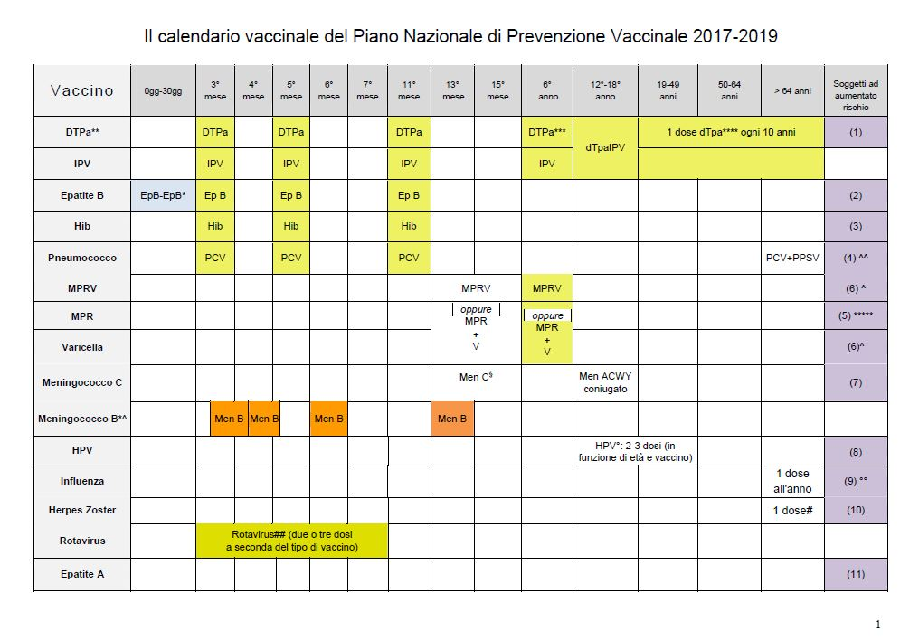
Calendario vaccinale 2017-2019
IPV = vaccino antipolio inattivato
Ep B = vaccino contro il virus dell’epatite B
Hib = vaccino contro le infezioni invasive da Haemophilus influenzae tipo b
DTPa = vaccino antidifterite-tetano-pertosse acellulare
dTpa = vaccino antidifterite-tetano-pertosse acellulare, formulazione per adulti
dTpa-IPV = vaccino antidifterite-tetano-pertosse acellulare e polio inattivato,
formulazione per adulti
MPRV = vaccino tetravalente per morbillo, parotite, rosolia e varicella
MPR = vaccino trivalente per morbillo, parotite, rosolia
V = vaccino contro la varicella
PCV = vaccino pneumococcico coniugato
PPSV = vaccino pneumococcico polisaccaridico
MenC = vaccino contro il meningococco C coniugato
MenB = vaccino contro il meningococco B
HPV = vaccino contro i papillomavirus
Influenza = vaccino contro l’influenza stagionale
Rotavirus = vaccino contro i rotavirus
*Il tossoide difterico può essere somministrato sotto forma di vaccino bivalente (difterite-tetano) o sotto forma di vaccino trivalente
(difterite-tetano-pertosse)in schemi vaccinali denominati rispettivamente DT o DTp. Sovente il DTp viene associato a vaccini per
l'Haemophilus influenzae tipo b (Hib), per la poliomielite e per l'epatite B, costituendo il vaccino "esavalente".
L'avvenuta immunizzazione per la difterite viene valutata dalla negatività per la reazione di Schick, allestita inoculando nel derma
dell'avambraccio 0,1 ml di tossina difterica. In caso di mancata immunizzazione, nel sito di inoculazione si sviluppa un'intensa
reazione infiammatoria nel giro di 5-7 giorni

Slide 20
Note
*) Nei figli di madri HBsAg positive, somministrare entro le prime 12-24 ore di vita, contemporaneamente alle Ig specifiche, la prima dose di vaccino. Il ciclo va completato con la 2a dose a distanza di 4 settimane dalla prima; a partire dalla 3° dose, che deve essere effettuata dal 61° giorno, si segue il calendario con il vaccino combinato esavalente.
*^) Pur lasciando ai decisori territoriali la valutazione finale della schedula migliore in funzione dell’offerta vaccinale locale e delle sue tempistiche, si ritiene utile suggerire uno schema di inserimento della vaccinazione anti-meningococcica B. La sequenza di vaccinazione raccomandata è la seguente (i giorni sono ovviamente indicativi e non cogenti):
• Esavalente + Pneumococco ad inizio 3° mese di vita (61° giorno di vita)
• Meningococco B dopo 15 giorni (76° giorno)
• Meningococco B dopo 1 mese (106° giorno)
• Esavalente + Pneumococco dopo 15 giorni, ad inizio 5° mese di vita (121° giorno)
• Meningococco B dopo 1 mese, ad inizio 6° mese di vita (151° giorno)
• Esavalente + Pneumococco a 11 mesi compiuti
• Meningococco B al 13° mese
• Meningococco C sempre dopo il compimento dell’anno di vita
**) La terza dose va somministrata ad almeno 6 mesi di distanza dalla seconda.
***) La quarta dose, l’ultima della serie primaria, va somministrata nel 5°-6° anno di età. È possibile anche utilizzare dai 4 anni la formulazione tipo adulto (dTpa) a condizione che i genitori siano adeguatamente informati dell’importanza del richiamo all’adolescenza e che siano garantite elevate coperture vaccinali in età adolescenziale.
****) I successivi richiami vanno eseguiti ogni 10 anni.
*****) In riferimento ai focolai epidemici degli scorsi anni, si ritiene opportuno, oltre al recupero dei soggetti suscettibili in questa fascia di età (catch-up) anche attiva dei soggetti non vaccinati (mop-up).
^) Soggetti anamnesticamente negativi per varicella. Somministrazione di due dosi di vaccino a distanza di ≥ 1 mese l’una dall’altra.
^^) Bambini che iniziano la vaccinazione nel corso del secondo anno di vita devono eseguire due dosi; qualora iniziassero nel corso del terzo anno è sufficiente una dose singola.
L’offerta di una dose di PCV contenente un numero di valenze maggiore è fortemente raccomandata a bambini mai vaccinati o che abbiano in precedenza completato il ciclo di vaccinazione con PCV7. Nel caso si tratti di bambini in condizioni di rischio sono raccomandate due dosi.
§) Dose singola. La vaccinazione contro il meningococco C viene eseguita per coorte al 13°-15° mese di vita. Per la seconda coorte a 12-14 anni, si raccomanda che una dose di vaccino Men ACWY coniugato sia effettuata sia ai soggetti mai vaccinati in precedenza, sia ai bambini già immunizzati nell’infanzia con Men C o Men ACWY. Nei soggetti a rischio la vaccinazione contro il meningococco C può iniziare dal terzo mese di vita con tre dosi complessive, di cui l’ultima, comunque, dopo il compimento dell’anno di vita.

